Slide 1
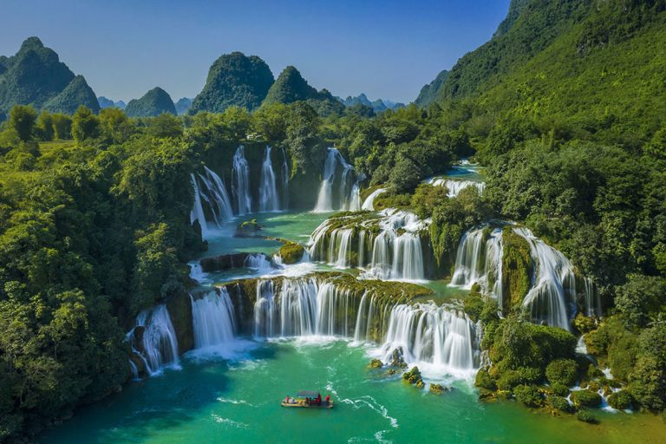
Thiên nhiên nhiệt đới ẩm gió mùa
(tiếp theo)
GV: Lục Triệu Diệu Hương
This Photo by Unknown Author is licensed under CC BY-NC-ND

Slide 2
Tổng quan bài học
Nước ta có khí hậu nhiệt đới ẩm gió mùa. Khí hậu đã ảnh hưởng đến các thành phần tự nhiên địa hình, đất, sinh vật, cảnh quan mang lại nhiều nét độc đáo cho thiên nhiên Việt Nam.
Mục tiêu học tập
Từ khoá
Tìm hiểu thiên nhiên nhiệt đới ẩm gió mùa ở nước ta.
Tìm hiểu ảnh hưởng của thiên nhiên nhiệt đới ẩm gió mùa tới đời sống và sản xuất..
Hiểu cách sử dụng Atlat Địa lí Việt Nam
Khí hậu nhệt đới ẩm gió mùa, song ngòi, đất, cảnh quan, hệ sinh thái.
Chuẩn bị
Atlat Địa lí Việt Nam
Sách giáo khoa Địa lí 12
Phiếu học tập

Slide 3
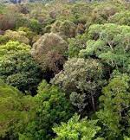
2) Các thành phần tự nhiên khác
a)
c)
b)
d)
Địa hình
Đất
Biểu hiện, nguyên nhân, ý nghĩa
Biểu hiện, nguyên nhân, ý nghĩa
Sông ngòi
Sinh vật
Biểu hiện, nguyên nhân, ý nghĩa
Biểu hiện, nguyên nhân, ý nghĩa

Slide 4
a)
Địa hình
Căn cứ vào Atlat Địa lí Việt Nam, SGK và hiểu biết của bản thân, trình bày đặc điểm , và ý nghĩa của địa hình nhiệt đới ẩm gió mùa ở nước ta?

Slide 5
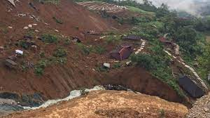
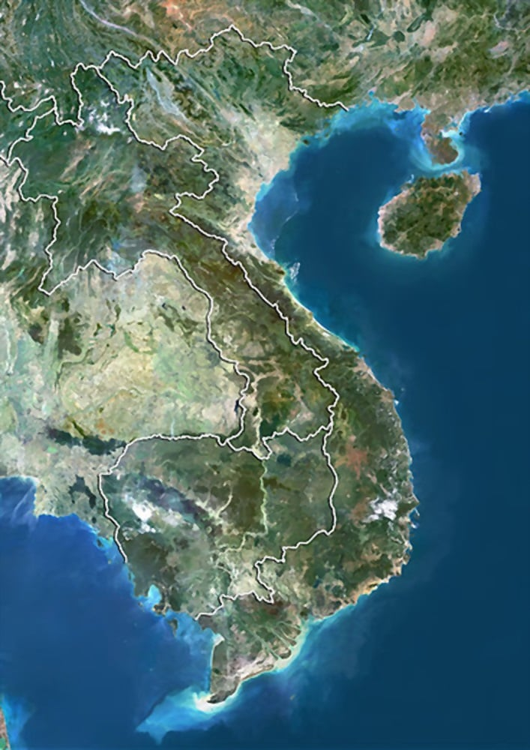
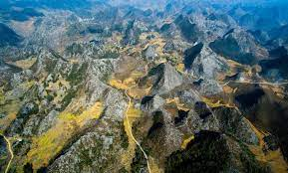
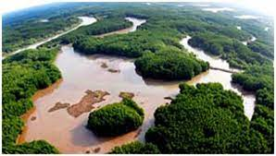
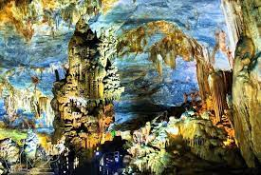
a) Địa hình
Biểu hiện:
- Xâm thực mạnh ở đồi núi.
Bồi tụ nhanh ở đồng bằng.

Slide 6
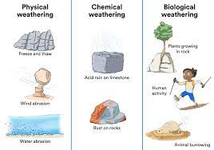
a) Địa hình
Nguyên nhân: Khí hậu nhiệt đới ẩm gió mùa, địa hình dốc, mất lớp phủ thực vật.
Ý nghĩa: Địa hình cắt xẻ mạnh. Xói mòn rửa trôi đất bạc màu, sạt lở đất ảnh hưởng đến đời sống và sản xuất.

Slide 7
b)
Sông ngòi
Căn cứ vào Atlat Địa lí Việt Nam, SGK và hiểu biết của bản thân, trình bày biểu hiện, nguyên nhân, ý nghĩa của sông ngòi ở nước ta?

Slide 8
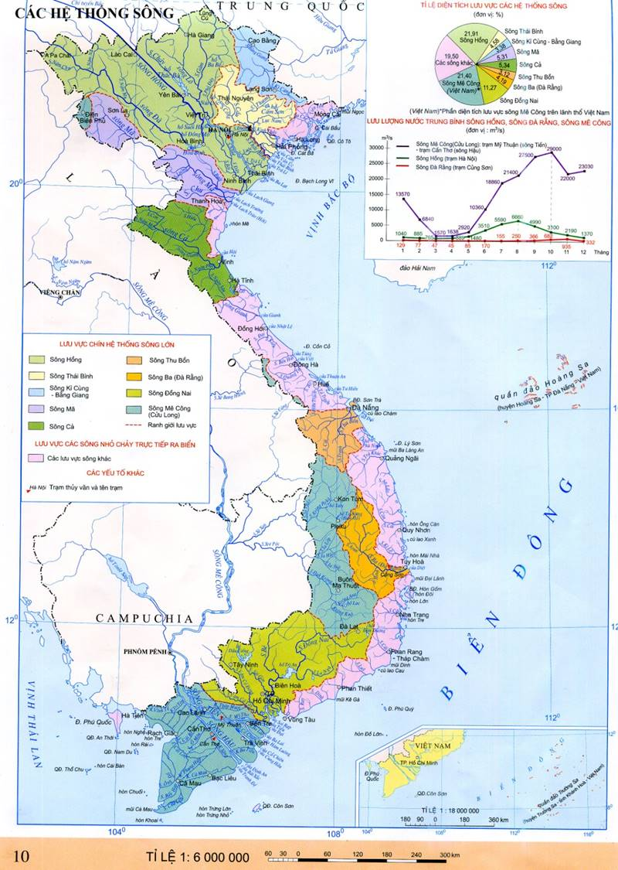
b) Sông ngòi
Kể tên các dòng sông lớn ở nước ta?
Tại sao hàm lượng phù sa của sông Hồng lớn hơn sông Cửu Long?
Tại sao chế độ nước của sông Cửu Long điều hòa hơn sông Hồng?

Slide 9
b) Sông ngòi
Biểu hiện – Nguyên nhân
- Mạng lưới dày đặc.do địa hình cắt xẻ mạnh, nhiều đứt gãy.
Nhiều nước, nhiều phù sa do mưa lớn, đất dốc, mất lớp phủ thực vật.
Chế độ nước theo mùa, thất thường do ảnh hưởng của gió mùa.

Slide 10
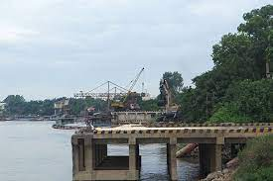
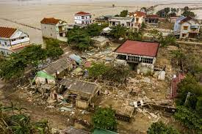
b) Sông ngòi
Ý nghĩa:
- Giàu giá trị giao thông, thủy điện.
Lũ lụt, lũ quét, xây dựng nhiều cầu cống..

Slide 11
c)
Đất
Căn cứ vào Atlat Địa lí Việt Nam, SGK và hiểu biết của bản thân, trình bày biểu hiện, nguyên nhân và ý nghĩa đất nhiệt đới ẩm gió mùa ở nước ta?

Slide 12
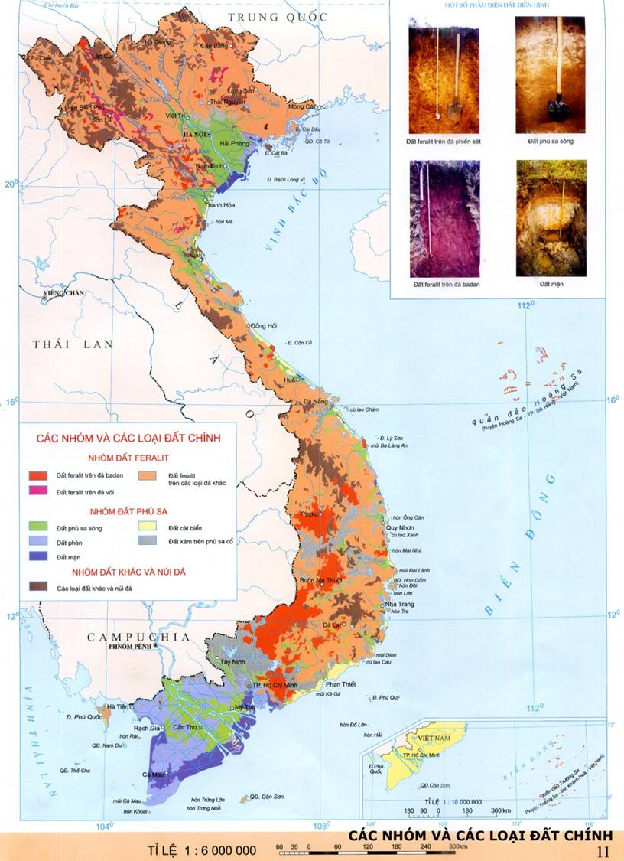
b) Đất
Quan sát các phẫu diện đất ở đồi núi, đồng bằng … và Atlat Địa lí Việt Nam tìm hiểu thành phần của đất?
Việt Nam có loại đất nào? Loại đất đó phân bố ở đâu? Vì sao?

Slide 13
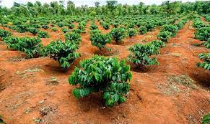
c) Đất
Biểu hiện: Đất Feralit là quá trình hình thành đất chủ yếu. Tầng đất dày, chua, màu đỏ vàng.
Nguyên nhân: Khí hậu nhiệt đới ẩm gió mùa, giàu sinh vật.
- Ý nghĩa: Đất giàu dinh dưỡng. Rửa trôi, xói mòn, khô hạn, kết von đá ong,..

Slide 14
d)
Sinh vật
Căn cứ vào Atlat Địa lí Việt Nam, SGK và hiểu biết của bản thân, trình bày biểu hiện, nguyên nhân và ý nghĩa sinh vật nhiệt đới ẩm gió mùa ở nước ta?

Slide 15
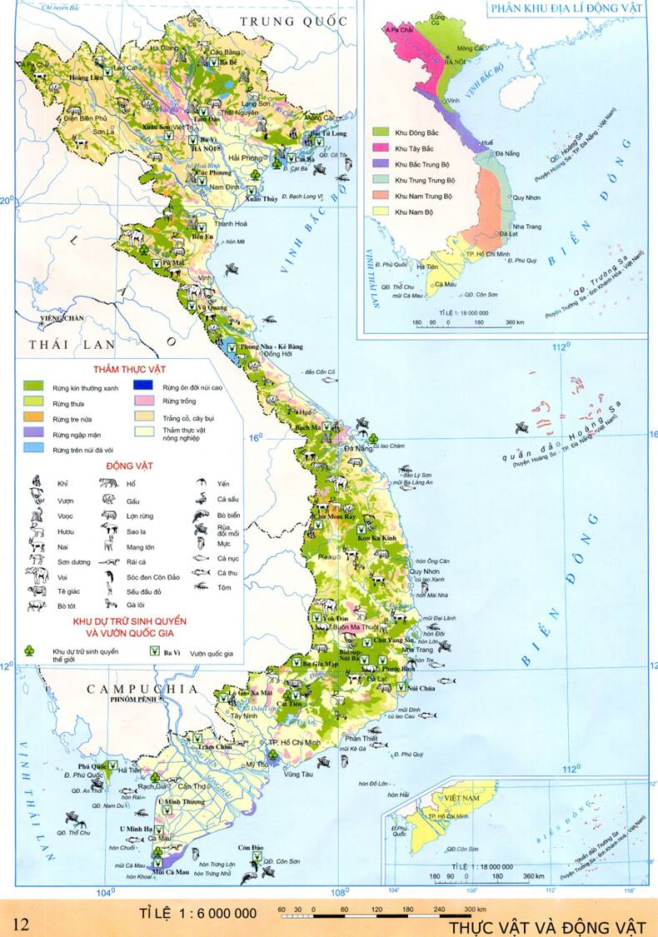
d) Sinh vật
Biểu hiện:
HST rừng rậm nhiệt đới ẩm lá rộng thường xanh.
HST rừng nhiệt đới ẩm gió mùa phát triển trên đất feralit.
Nguyên nhân:
- Khí hậu nhiệt đới ẩm gió mùa.

Slide 16
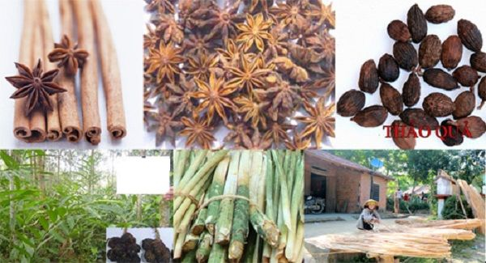
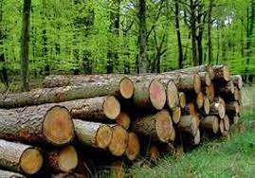
d) Sinh vật
Ý nghĩa: Cung cấp gỗ, lâm sản…

Slide 17
3/ Ảnh hưởng của thiên nhiên nhiệt đới ẩm gió mùa đến sản xuất và đời sống
TN nhiệt đới ẩm GM
Thuận lợi
Sản xuất nông nghiệp
Hoạt động sản xuất khác và đời sống
Khó khăn

Slide 18
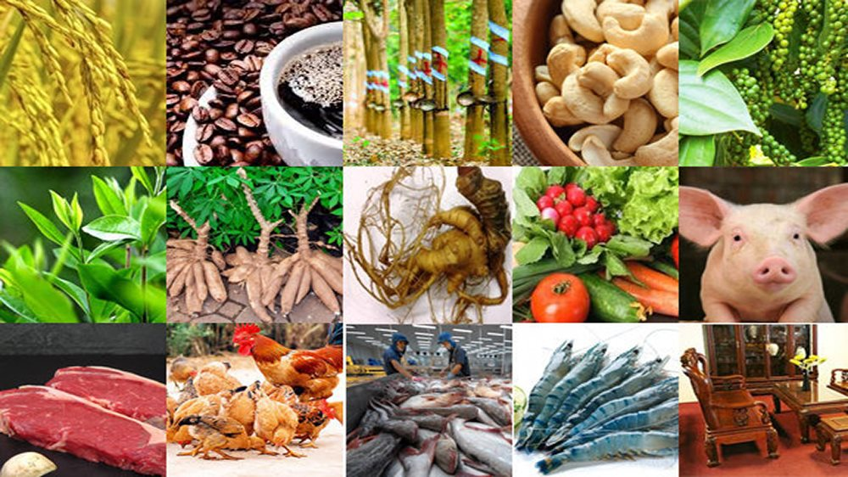
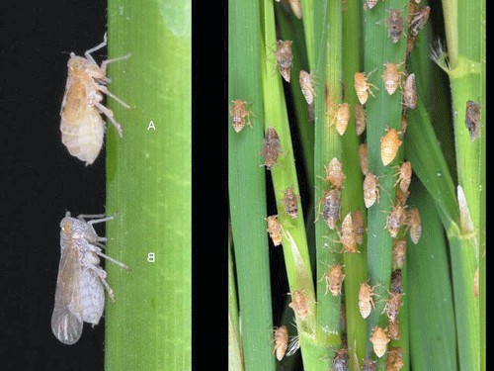
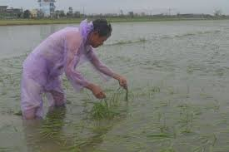
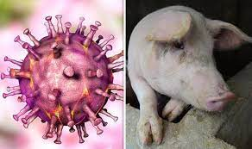
a) Đối với sản xuất nông nghiệp
Phát triển nền nông nghiệp nhiệt đới với cơ cấu ngành đa dạng, năng suất cao, thâm canh tăng vụ.
Nhiều thiên tai, dịch bệnh, phụ thuộc vào tự nhiên
Thuận lợi
Khó khăn

Slide 19

b) Đối với các hoạt động sản xuất khác và đời sống
Các ngành kinh tế
Phân mùa khí hậu, nước
Thuận lợi cho các hoạt động kinh tế diễn ra
Hoạt động kinh tế phân mùa, độ tuổi công trình, máy móc thấp.
Hoạt động khai thác, xây dựng
Thiên tai, suy thoái môi trường
Được đẩy mạnh, nhất là vào mùa khô.
Thiên tai và thời tiết bất thường, suy thoái môi trường ảnh hưởng đến sản xuất

Slide 20


Slide 21


Slide 22
Process
Step 1
Step 2
It’s a cold place. The planet is full of iron oxide dust
Saturn is composed mostly of hydrogen and helium
Step 4
Step 3
Mercury is the smallest one in the solar system
Venus is the second planet from the Sun. It’s terribly hot

Slide 23
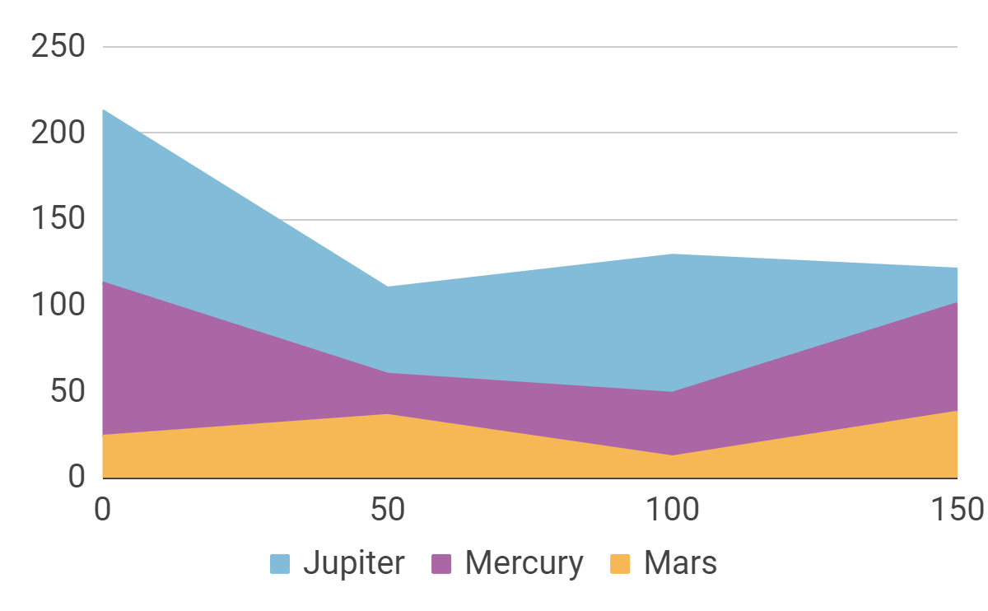
This is a Chart
569 785
Jupiter is the biggest planet
259 624
Mars is a cold place, not hot
156 236
Neptune is the farthest planet
If you want to modify this graph, click on it, follow the link, change the data and replace it

Slide 24
Timeline Always Works Fine
Step 2
Step 4
Mercury is the closest planet
Jupiter is the biggest planet
01
02
03
04
Step 1
Step 3
Mars is a cold place, not hot
Venus is the second planet

Slide 25
Assignment
Do you know what helps you make your point clear? Lists like this one:
Because they’re simple
You can organize your ideas clearly
And because you’ll never forget to buy milk!
And the most important thing: the audience won’t miss the point of your presentation

Slide 26
This is a Table
 | Mass (earths) | Diameter (earths) | Surface Gravity (earths)
Mercury | 0,06 | 0,38 | 0,38
Mars | 0,11 | 0,53 | 0,38
Saturn | 95,2 | 9,4 | 1,16

Slide 27
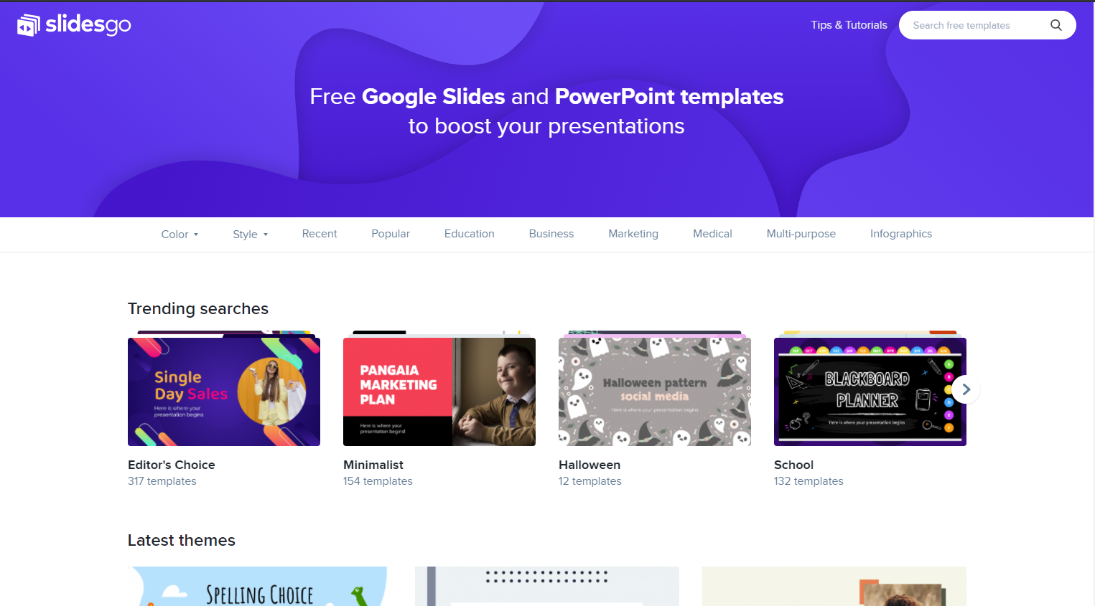
Sneak Peek
You can replace the image on the screen with your own work. Just delete this one, add yours and send it to the back

Slide 28
Thanks!
Does anyone have any questions?
addyouremail@freepik.com
+91 620 421 838
yourcompany.com
Please keep this slide for attribution

Slide 29
Alternative Resources

Slide 30
Resources
Vectors
Map with compass design
Globes in flat design
Collection of abstract hand drawn pattern
World map
Flat asia map infographic
Online yoga class concept with laptop and woman
Asia map infographic in flat design
World map infographic template
Flat european map with blue background
Modern productivity concept with flat design
Photos
Travel concept with paper boats frame
Hand protecting globe against blur background
Teacher showing earth globe to student

Slide 31
Instructions for use (free users)
In order to use this template, you must credit Slidesgo by keeping the Thanks slide.
You are allowed to:
Modify this template.
Use it for both personal and commercial purposes.
You are not allowed to:
Sublicense, sell or rent any of Slidesgo Content (or a modified version of Slidesgo Content).
Distribute this Slidesgo Template (or a modified version of this Slidesgo Template) or include it in a database or in any other product or service that offers downloadable images, icons or presentations that may be subject to distribution or resale.
Use any of the elements that are part of this Slidesgo Template in an isolated and separated way from this Template.
Delete the “Thanks” or “Credits” slide.
Register any of the elements that are part of this template as a trademark or logo, or register it as a work in an intellectual property registry or similar.
For more information about editing slides, please read our FAQs or visit Slidesgo School:
https://slidesgo.com/faqs and https://slidesgo.com/slidesgo-school

Slide 32
Instructions for use (premium users)
In order to use this template, you must be a Premium user on Slidesgo.
You are allowed to:
Modify this template.
Use it for both personal and commercial purposes.
Hide or delete the “Thanks” slide and the mention to Slidesgo in the credits.
Share this template in an editable format with people who are not part of your team.
You are not allowed to:
Sublicense, sell or rent this Slidesgo Template (or a modified version of this Slidesgo Template).
Distribute this Slidesgo Template (or a modified version of this Slidesgo Template) or include it in a database or in any other product or service that offers downloadable images, icons or presentations that may be subject to distribution or resale.
Use any of the elements that are part of this Slidesgo Template in an isolated and separated way from this Template.
Register any of the elements that are part of this template as a trademark or logo, or register it as a work in an intellectual property registry or similar.
For more information about editing slides, please read our FAQs or visit Slidesgo School:
https://slidesgo.com/faqs and https://slidesgo.com/slidesgo-school

Slide 33
Fonts & colors used
This presentation has been made using the following fonts:
Cairo
(https://fonts.google.com/specimen/Cairo)
Neucha
(https://fonts.google.com/specimen/Neucha)
#f6759d
#83bcd9
#f6b854
#f77c36
#8199c9
#788f75

Slide 34





Stories by Freepik
Create your Story with our illustrated concepts. Choose the style you like the most, edit its colors, pick the background and layers you want to show and bring them to life with the animator panel! It will boost your presentation. Check out How it Works.
Pana
Amico
Bro
Rafiki
Cuate

Slide 35
Use our editable graphic resources...
You can easily resize these resources without losing quality. To change the color, just ungroup the resource and click on the object you want to change. Then, click on the paint bucket and select the color you want. Group the resource again when you’re done. You can also look for more infographics on Slidesgo.

Slide 38
JANUARY
FEBRUARY
MARCH
APRIL
MAY
JUNE
PHASE 1
Task 1
Task 2
PHASE 2
Task 1
Task 2
JANUARY
FEBRUARY
MARCH
APRIL
PHASE 1
Task 1
Task 2

Slide 41
...and our sets of editable icons
You can resize these icons, keeping the quality.
You can change the stroke and fill color; just select the icon and click on the paint bucket/pen.
In Google Slides, you can also use Flaticon’s extension, allowing you to customize and add even more icons.

Slide 42
Educational Icons
Medical Icons

Slide 43
Business Icons
Teamwork Icons

Slide 44
Help & Support Icons
Avatar Icons

Slide 45
Creative process Icons
Performing Arts Icons

Slide 46
Nature Icons

Slide 47
SEO & Marketing Icons

Slide 48


